Slide 1
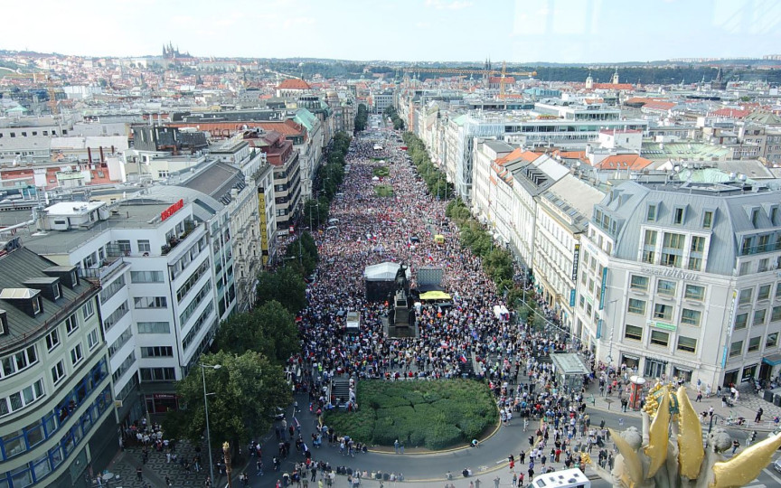
SOCb2002 Sociální hnutí a politický protest
Přednáška 10: Sociální hnutí, etnicita a rasa

Slide 2
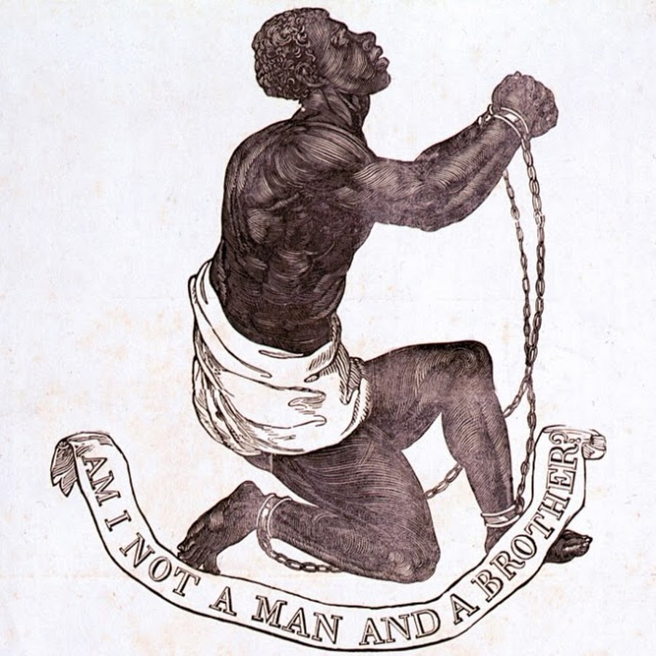
Mobilizace okolo etnicity/rasy
„stará hnutí“ – hnutí za zrušení otroctví (abolicismus) v Evropě a USA ke konci 18. století (kvakeři, British and Foreign Anti-Slavery Society - 1839, Aborigines' Protection Society – 1837)
Hnutí za lidská práva v USA (cca. 1954-1968) – snaha o zrušení rasové segregace a diskriminace (D. McAdam a teorie politického procesu)
Hnutí žádající zachování segregace („white supremacists“) (KKK – 1865)

Slide 3
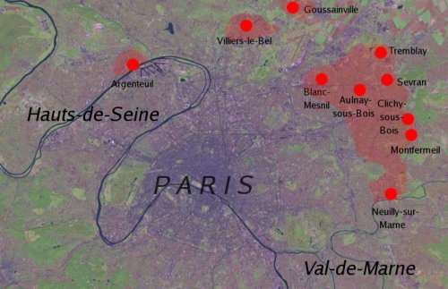
Nedávné mobilizace
Protesty v Los Angeles 1992
Protesty na pařížských předměstích 2005
Anglické protesty 2011
Black Lives Matter

Slide 4

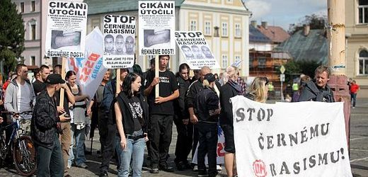
České mobilizace okolo etnicity/rasy
Typicky romské a proti-romské mobilizace – anticiganismus
Romské hnutí?
2009 – útok ve Vítkově
2011/2012 – protiromské demonstrace na Šluknovsku, Břeclav
Po r. 2013 postupně přešlo k proti-uprchlický a solidaristický aktivismus
Radikální pravice (SPR-RSČ, DS, DSSS) a radikální levice (Antifa, SocSol)

Slide 5
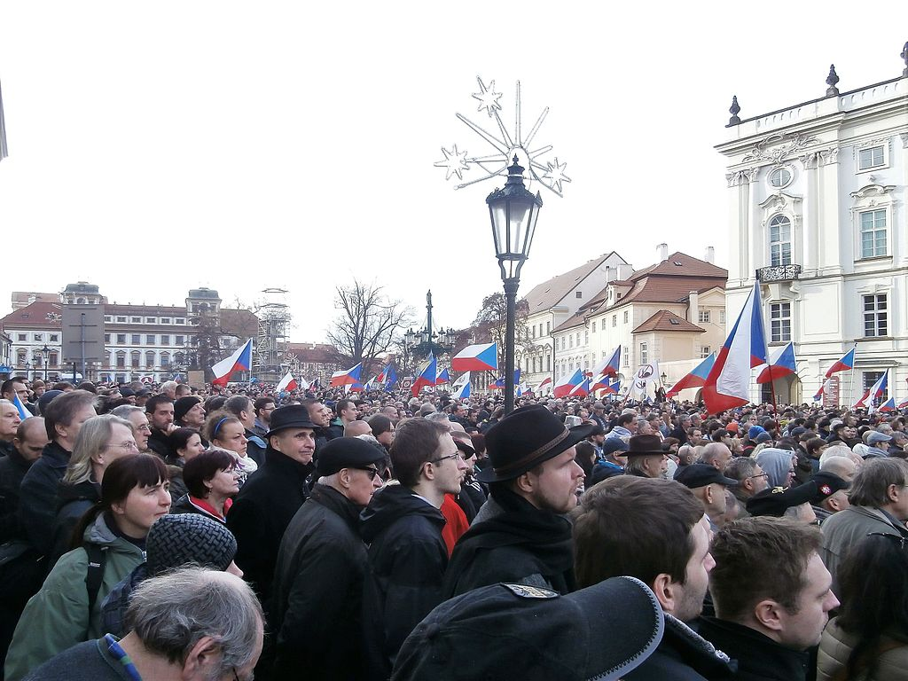
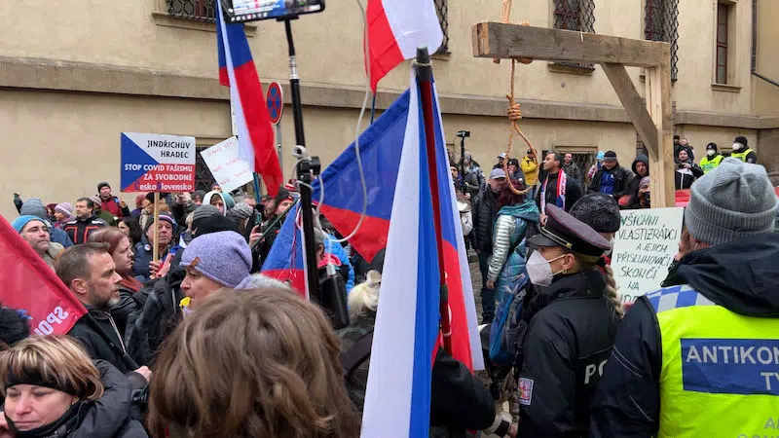
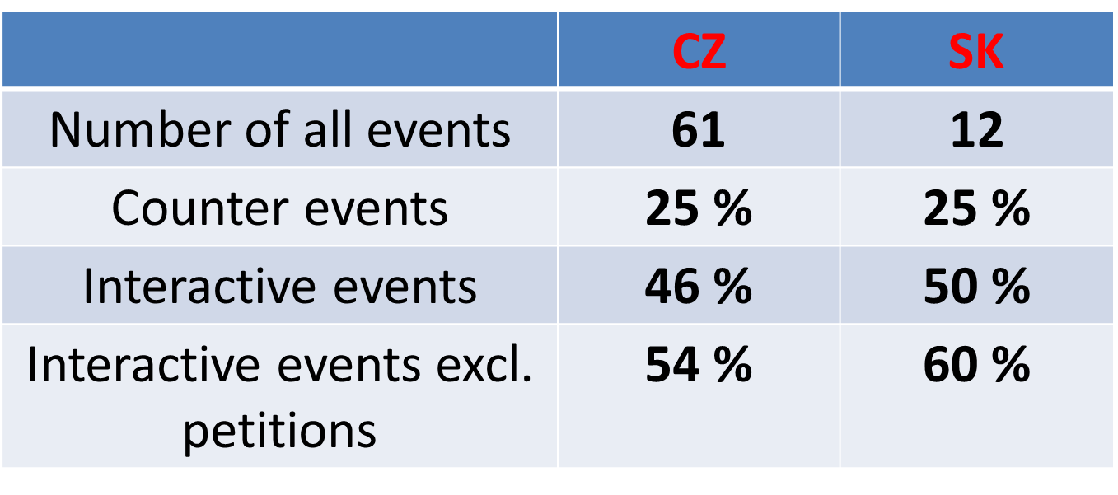
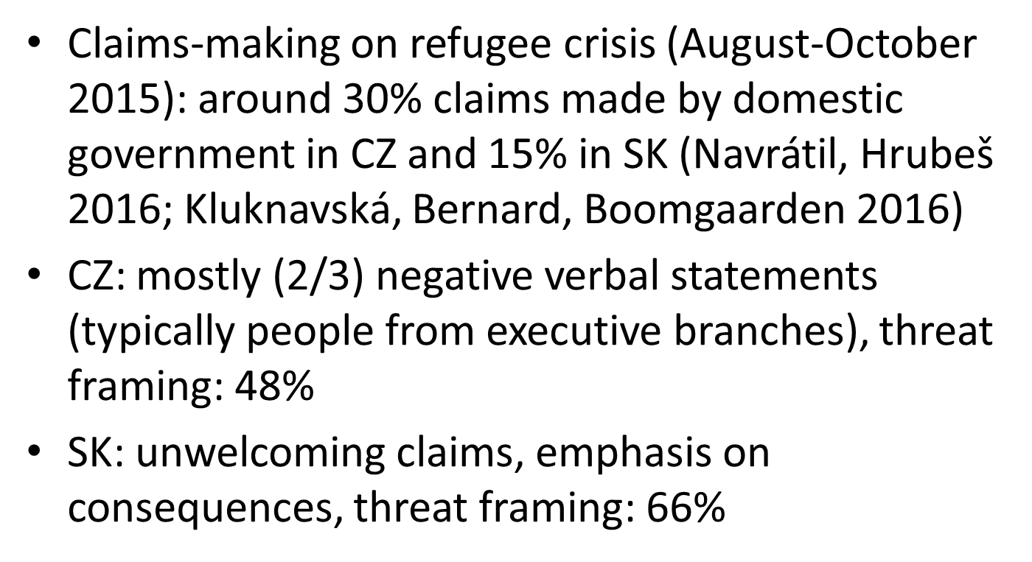
Česká proti-migrační mobilizace
2015 – evropská migrační krize
ČR - noví aktéři proti-migračního aktivismu (Islám v České republice nechceme, Úsvit, SPD)
Role politických elit

Slide 6
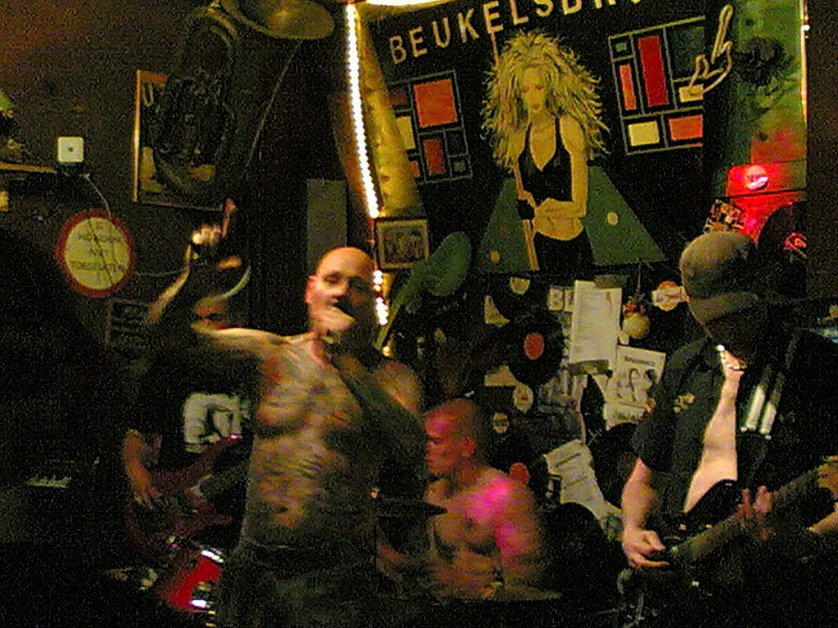
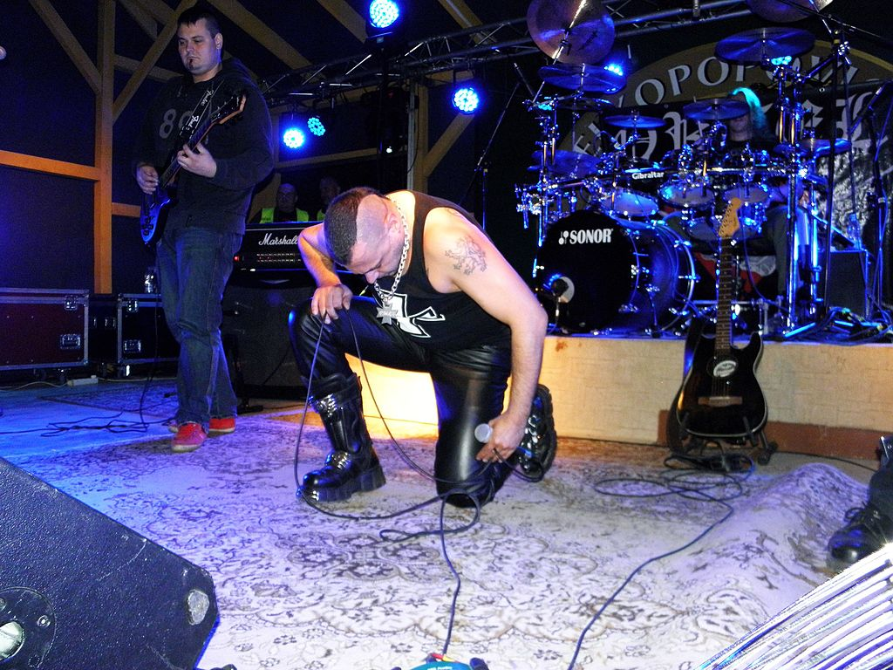
Teorie
Hnutí vs. Proti-hnutí
Teorie diskurzivních příležitostí
Mobilizace znevýhodněných sociálních skupin (role dalších kolektivních aktérů)
Role hrozeb pro status dominantních sociálních skupin a tříd
Vztah politické mobilizace a subkultur
Symbolická politika (rámce, hrozby, jazyk)

